Slide 1



Projet de Machine learning
Prédiction de la Consommation d'Energie des Bâtiments de Seattle
Réalisé par:
Marie Agathe SECK
Diakhou NDAO
Pathé DIAGNE
Fallou BADJI
Formatrice :
Mme Mously DIAW

Slide 2
INTRODUCTION
CONTEXTE
La ville de Seattle s’intéresse de près aux émissions des bâtiments non destinés à l’habitation. En 2013, la ville de Seattle a adopté un plan d’action climatique visant à atteindre zéro émission nette de gaz à effet de serre (GES) d’ici 2050.
Objectif et Mission
Notre équipe s’intéresse à la prédiction de la consommation totale d’énergie des bâtiments non destinés à l’habitation.
SEATTLE: ville de l’Etat de Washington, Nord-Ouest des USA;
Superficie:369,2 km2 ;
Habitants :737 015 en 2020
De manière spécifique on se chargera de :
Réaliser une analyse exploratoire.
Tester différents modèles de prédiction afin de répondre au mieux à la problématique.
Mettre en place une application pour prédire la consommation d'un bâtiment.

Slide 3

PLAN
INTRODUCTION
01
Analyse exploratoire des données
02
Apurement des données
03
04
Choix du modèle définitif
Modélisation
Déploiement et test de l’application de prédiction

Slide 4

1
Analyse exploratoire

Slide 5
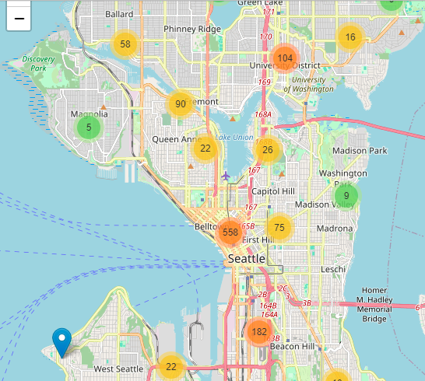
Statistiques globales
3376
bâtiments
1540
Bâtiments non destinés à l’Habitation
5.403667 KBtu
Consommation moyenne d‘énergie
1.175916
Emission moyenne de gaz à effet de serre

Slide 6
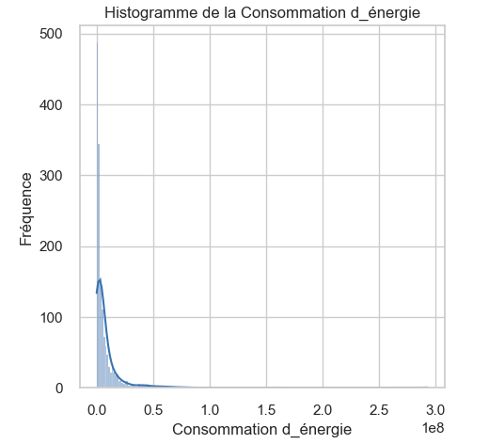
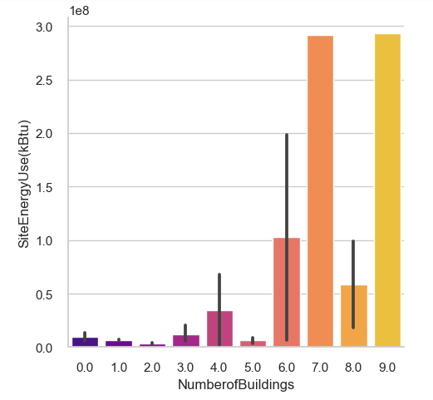
Quelques illustrations
Consommation d'énergie en fonction du nombre de bâtiments

Slide 7
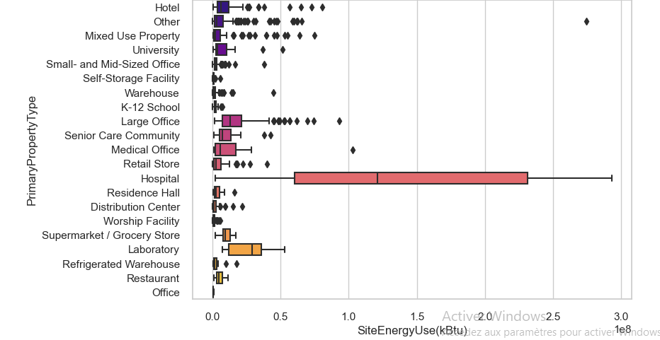
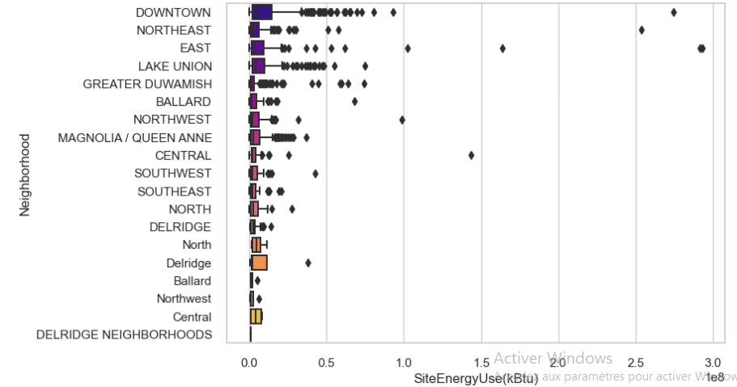
Quelques illustrations
Boxplot de la consommation annuelle énergetique selon l'utilisation principale
Boxplot de la consommation annuelle énergetique selon le Quartier

Slide 8
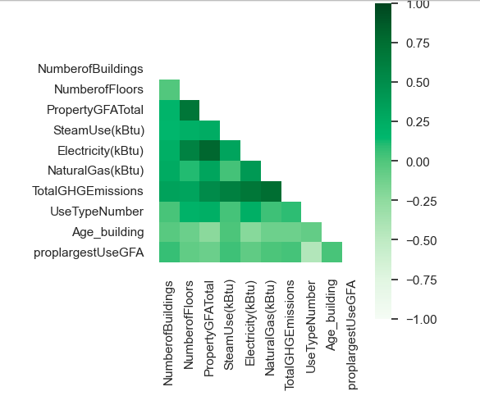
Quelques illustrations

Slide 9

2
Apurement et transformations

Slide 10
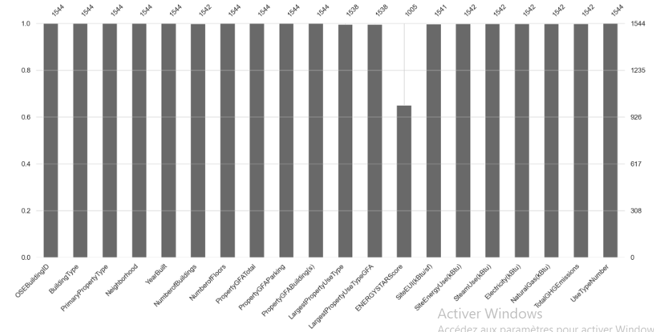
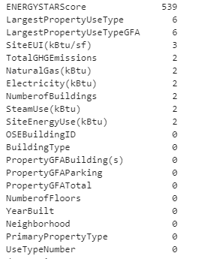
Traitement des données manquantes
ENERGYSTARScore : imputation par KNN
Les autres : Imputation par la médiane et le mode

Slide 11
Incohérences
nombres de bâtiments (au sein d'un building) nulle
valeurs négatives des quantités d'électricité consommées
valeurs négatives de la quantité d'émissions de gaz à effet de serre
Traitement :
nombres de bâtiments (imputation par la médiane)
Valeur absolue pour les données négatives
Valeurs aberrantes
Valeurs abérrante : une observation qui se situe à une distance significative des autres valeurs dans un ensemble de données
Méthode de Traitement : WINSORISATION
technique qui consiste à ajuster les valeurs extrêmes d'un ensemble de données à des seuils spécifiques (selon les centilles etc) plutôt que de les supprimer.

Slide 12
Création et recodage de variables
Age_building : une variable qui calcule l’âge du batiments
Calcul : 2016 - YearBuilt
proplargestUseGFA : Le pourcentage de la surface du LargestProperty sur le total
Calcul : LargestPropertyUseTypeGFA/PropertyGFATotal
UseTypeNumber : nombre de touts les types d'utilisation de la propriété
Recodages des modalités de la variable Neighborhood

Slide 13

3
Modélisation

Slide 14
Spécification des modèles
La matrice X des variables explicatives
Métriques d’évaluation
PrimaryPropertyType
Neighborhood
NumberofBuildings
NumberofFloors
PropertyGFATotal
SteamUse(kBtu)
Electricity(kBtu)
NaturalGas(kBtu)
TotalGHGEmissions
UseTypeNumber
Age_building
proplargestUseGFA
ENERGYSTARScore
R²
mean_squared_error
mean_absolute_percentage_error
max_error
Preprocessor
numeric_transformer
Standardisation
categorical_transformer
OneHotEncoder
La variable à expliquer
SiteEnergyUse(kBtu)

Slide 15
Modèles paramétriques
Régression linéaire
Formule mathématique: 𝑦 = 𝑓(𝐱) = 𝛽₀ + 𝛽₁𝑥₁ + ⋯ + 𝛽ᵣ𝑥ᵣ + 𝜀
Explication du modèle:
L'analyse de régression calcule la relation estimée entre une variable dépendante et une ou plusieurs variables explicatives. Elle permet de modéliser la relation entre les variables choisies et de prévoir des valeurs en fonction du modèle.
Elastic-net
Formule mathématique :
Explication :
C'est une solution au problème de l'overfitting des modèles.
La conséquence est de rétrécir les coefficients (comme dans la régression ridge) et de mettre certains coefficients à zéro (comme dans le LASSO).

Slide 16
Présentation des résultats
Sans EnergyStarScore
Avec EnergyStarScore

Slide 17
Méthodes ensemblistes
Random forest
Le Random Forest combine plusieurs arbres de décision, formés aléatoirement sur des sous-ensembles de données et de caractéristiques, pour améliorer la robustesse du modèle par le vote majoritaire ou la moyenne.
XGBOOST
C’est une méthode de Boosting .Elle fait un assemblage d'arbres décisionnels (weak learners) qui prédisent les résidus et corrige les erreurs des arbres décisionnels précédents.
L’anvantage est qu’elle permet de réduire les biais, et rend plus performent les prédiction.

Slide 18
Méthodes ensemblistes
LightGBM
Light GBM est un cadre de renforcement de gradient qui utilise un algorithme d'apprentissage basé sur des arbres.
Light GBM fait croître l'arbre verticalement tandis que d'autres algorithmes font pousser des arbres horizontalement, ce qui signifie que Light GBM fait pousser l'arbre par feuille tandis que l'autre algorithme se développe par niveau. Il choisira la feuille avec une perte de delta maximale pour se développer. Lors de la croissance de la même feuille, l'algorithme par feuille peut réduire plus de perte qu'un algorithme par niveau.

Slide 19
Présentation des résultats
Sans EnergiesStarScore |  |  |  |  |  |  |  | , | Avec EnergyStarScore
SCORE | RandomForestRegressor |  |  | Xgboost | Xgboost | LightGBM | LightGBM |  | SCORE | RandomForestRegressor | RandomForestRegressor | Xgboost | LightGBM | LightGBM
Avant Hyperparametre Tuning
Avant Hyperparametre Tuning |  |  |  |  |  |  |  |  | Avant Hyperparametre Tuning
Training dataset |  | 0,976 |  | 0,999 |  | 0,884 |  |  | Training dataset | 0,983 | 0,983 | 0,999 |  | 0,884
Test dataset |  | 0,946 |  | 0,993 |  | 0,784 |  |  | Test dataset | 0,963 | 0,944 | 0,992 |  | 0,789
Apres Hyperparametre Tuning |  |  |  |  |  |  |  |  | Apres Hyperparametre Tuning
Training dataset |  |  | 0,959 | 0,999 |  | 0,999 |  |  | Training dataset |  | 0,960 | 0,999 |  | 0,962
Test dataset |  |  | 0,945 | 0,997 |  | 0,991 |  |  | Test dataset |  | 0,944 | 0,996 |  | 0,952
Pas d’impact majeur de EnergyStarScore dans la prédiction

Slide 20
4
Choix définitif

Slide 21
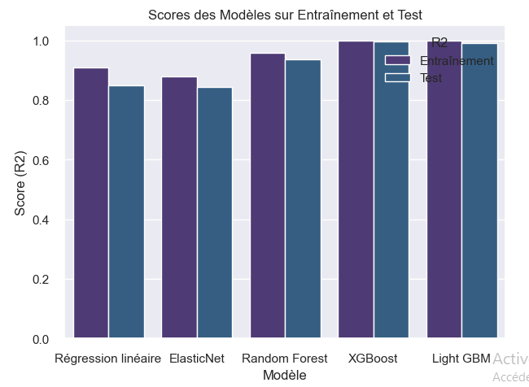
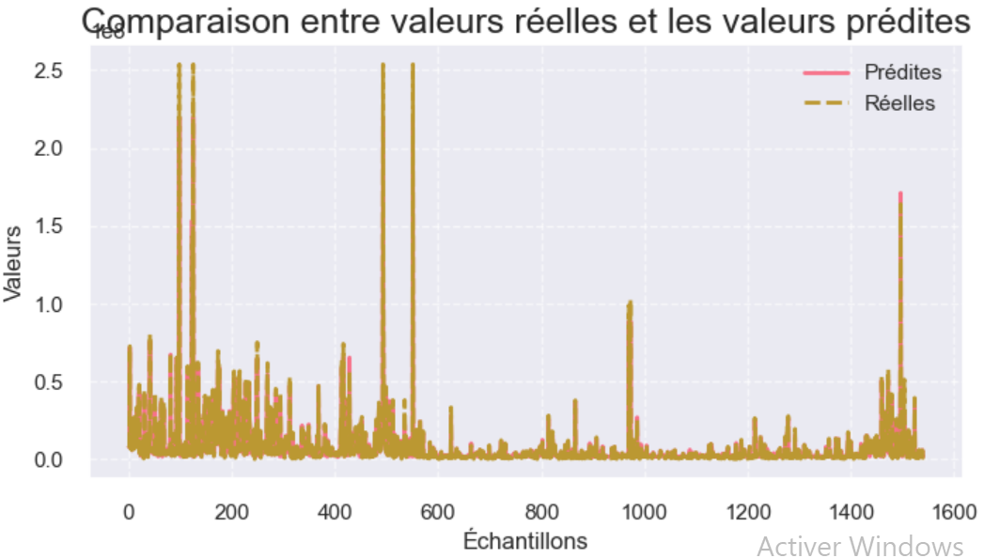
Modèle définitif
XGBOOST retenu

Slide 22

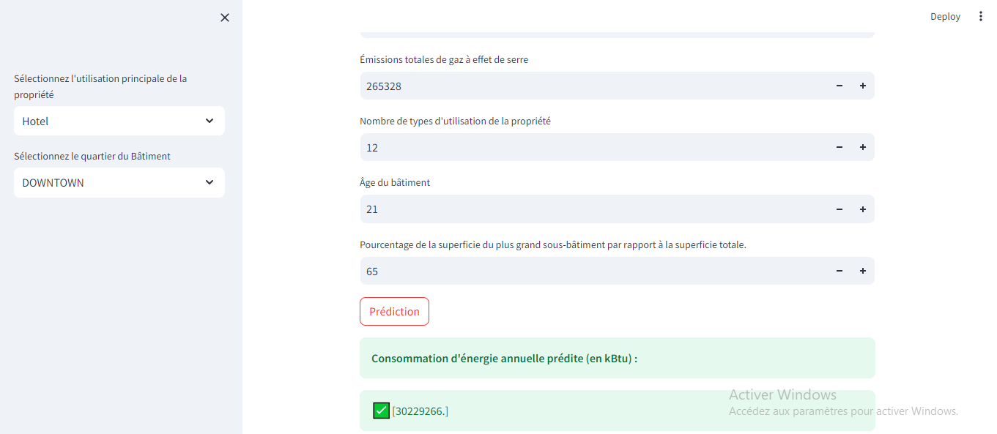
Déploiement du modèle XGBOOST

Slide 23
Merci!
NEIL
TRAN
Content
Department

